Slide 1

JD.com 京东
海量存储与分布式（上）
陈龙
2016.1

Slide 2
大 纲
第一部分、数据库基础
第二部分、海量存储方案
第三部分、分布式设计

Slide 3
数据库基础
第一部分
1、数据库组成
2、数据存储
3、数据存储模型
4、数据库事务
5、数据库加锁

Slide 4
数据库基础
数据库结构？
关系型数据库：是创建在关系模型基础上的数据库，借助于集合代数等数学概念和方法来处理数据库中的数据。
用户API
引擎、关系代数
。
存储
Notes:
关系代数的基本运算有：选择、投影、并、集合差、笛卡尔积和命名
SQL主要主成部分如下
1.DDL（Data Definition Language）数据库定义语言。
CREATE、ALTER、DROP、COMMENT、RENAME
2.DML（Data Manipulation Language）数据操纵语言。由DBMS提供，用于让用户或程序员使用，实现对数据库中数据的操作。
SELECT、INSERT、UPDATE、DELETE
3.DCL（Data Control Language）数据库控制语言 授权，角色控制等。
GRANT、DENY、REVOKE
4.TCL（Transaction Control Language）事务控制语言
COMMIT、ROLLBACK

Slide 5
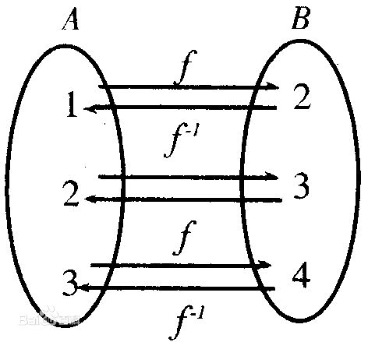
数据库基础
数据库存储？
数据库存储分为逻辑结构与物理结构。物理结构主要存储存储数据本身、数据之间的联系、存储路径等信息，逻辑结构怎样转换为物理结构？这就存在一个关系映射，其实无论怎样的存储系统最终都会涉及到一个概念映射。
什么是映射呢？用数学知识来解释就是有A、B两个数据集合，A中的每个元素a按照法则f，在B中有唯一确定的元素b与之对应，则称f为A到B的映射。
映射能不能再简单点呢，其实就是根具Key找value
Notes:
扩展知识点
1、磁盘的结构是怎样的呢？
2、局部性原理？
3、数据库系统概论http://202.197.191.206:8080/42/text/chapter06/section1/part2/index1.htm
4、Oracle数据库存储结构分析 https://blogs.oracle.com/Database4CN/entry/oracle%E6%95%B0%E6%8D%AE%E5%BA%93%E5%AD%98%E5%82%A8%E7%BB%93%E6%9E%84%E7%AE%80%E4%BB%8B

Slide 6
数据库基础
映射数据结构
散列表
二叉查找树
红黑树
B树
LSM
Trie
Notes:
有了这么多数据结构，数据库存储又该怎样进行数据结构选择呢？我们通过以下指标来进行数据结构选择的衡量：
1、是否支持范围查找
2、是否自动扩展
3、读写性能指标
4、并行指标
5、是否面向磁盘结构
6、CPU占用

Slide 7
数据库基础
数据存储模型
1、行存储模型：MySQL
2、列存储模型：Hbase、Cassandra
3、Key-Value存储模型
最终一致性键值 ：Dynamo
内存键值型 Memcached、Redis
4、文档存储模型：MongoDB
5、图形存储模型：Neo4j
6、对象存储模型：db4o
Notes:
数据存储模型实际上是解决了映射关系如何进行组织
扩展知识点
1、行存储与列存储有缺点，对比优势？
行存储的写入是一次性完成，消耗的时间比列存储少，并且能够保证数据的完整性，缺点是数据读取过程中会产生冗余数据，如果只有少量数据，此影响可以忽略；数量大可能会影响到数据的处理效率。列存储在写入效率、保证数据完整性上都不如行存储，它的优势是在读取过程，不会产生冗余数据，这对数据完整性要求不高的大数据处理领域，比如互联网，犹为重要。

Slide 8
数据库基础
什么是事务
事务是数据库管理系统执行过程当中的一个逻辑单位，一个事务通常包含了对数据库的读写操作，事务包含四大特性原子性、一致性、隔离性、持久性简称ACID，最核心的内容就是加锁与并发。
Notes:
事务隔离分为不同级别，包括读未提交（Read uncommitted）、读提交（read committed）、可重复读（repeatable read）和串行化（Serializable）

Slide 9
数据库基础
数据库加锁方式？
1、一次封锁
2、两阶段锁
3、树形协议
4、时间戳排序
5、MVCC

Slide 10
数据库基础
两阶段锁：加锁阶段与解锁阶段，在加锁阶段，对读操作加共享锁，在进行写操作之前申请获取排他锁，加锁不成功事物进行等待，直到加锁成功。加锁阶段不能进行解锁，事务释放第一个锁后，事务进入解锁阶段，在该阶段只能进行解锁不能加锁。容易出现死锁，加锁阶段多次申请同一个锁。
树形协议：数据集合T{t1,t2,t3…..tn}满足一个偏序关系，访问数据按照偏序关系先后进行,如t1→t2，要访问t2得先访问t1。可以对任何数据项进行加锁，加锁顺序进行，解锁倒序进行。
时间戳排序协议：每个事务都有一个唯一的时间戳，时间戳有大小，以此来保证事务可串行化。对于每个数据项A，有两个时间戳与之绑定，一个是W-TS(A)最近写事务时间戳,一个是R-TS(A)最近读时间戳
数据库加锁方式？
Notes:
Thomas规则如下：
若事务T1发起一个write(A)，则
如果TS(T1)<R-TS(A)表明事务T1准备写入的值来不及写入A就被提前读取，拒绝TS的写入，操作回滚。
如果TS(T1)<W-TS(A)表明事务T1准备写入过期数据，其他数据已经写回到A上，拒绝T1的写入，操作回滚。
若事务T2发出read(B)：
如果TS(T2)<W-TS(B)，则T2需要读取的数据B已被覆盖，read操作拒绝，T2回滚
如果TS(T2)>=W-TS(B)，则执行read操作。

Slide 11
数据库基础
MVCC
MVCC (Multiversion Concurrency Control),即多版本并发控制技术,它使得大部分支持行锁的事务引擎,不再单纯的使用行锁来进行数据库的并发控制,取而代之的是,把数据库的行锁与行的多个版本结合起来,只需要很小的开销,就可以实现非锁定读,从而大大提高数据库系统的并发性能.可以借用源代码版本控制来理解MVCC，每个人都可以自由地阅读和修改本地的代码，相互之间不会阻塞，只在提交的时候版本控制器会检查冲突，并提示merge

Slide 12
海量存储方案
第二部分 数据库海量存储方案
数据库分库
数据库分表
Mysql分区表
中间件架构

Slide 13
海量存储方案
数据库分库
1、基于业务逻辑拆分，按功能模块，关系紧密的进行拆分，如将用户信息、订单、 商品拆分为不同的业务数据库。
2、基于负载压力拆分：可能拆分后的数据库包含不同业务类型的数据表，日常维 护会有一定的烦恼。
3、安全拆分：高安全性数据与低安全性数据分库，这样的好处第一是便于维护，第二是高安全性数据的数据库参数配置可以以安全优先，而低安全性数据的参数配置以性能优先。
4、混合拆分组合
基于安全拆分出A数据库实例，基于业务拆分出B,C数据库实例，C数据库存在较高负载，基于负载拆分为C1,C2,C3,C4等实例。

Slide 14
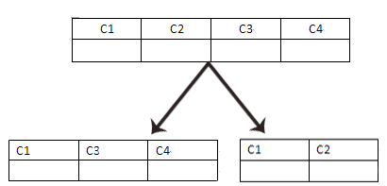
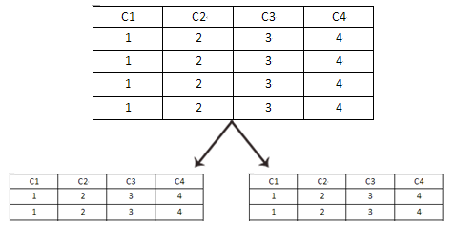
海量存储方案
数据库分表
垂直分割 水平分割

Slide 15
海量存储方案
垂直分表
垂直切分表：忙闲切分或者是单表数据字典过多，将更新频繁的数据字典与非更新频繁的数据字段进行拆分。
缺点：
1、这样解决了单表并发写带来锁竞争的问题，能够提高一定的吞吐量。若数据量不断增长，由于垂直分表并没有解决数据量大小问题，所以数据库IO压力还是存在的。
2、跨表JOIN很难再数据库级别完成，需要程序里面完成。
3、事务处理相对更复杂

Slide 16
海量存储方案
水平分表
水平切分表：按数据分散到不同的表，简单来说就是按行拆分记录。具体拆分方式如下几种：
1、 等分切分表，按照HASH、取余、奇偶切分算法。等分切分方式数据分布均匀，无法对达到上限的节点不再写入数据。当数据容量达到限制的时候扩容非常麻烦，需要重新切分数据和转表。
2、 递增切分表，比如每1KW数据新增一个表，可以适应数据的增长趋势而来，但是带来问题就是热点数据问题，最新数据负载过高，压力分配不均匀。
日期切分表，按时间段进行数据划分，相当于递增。
3、 映射切分：切分数据ID与分表分库建立映射关系，查询数据首先查询映射关系再路由到真正数据库表进行查询。涉及多一次查询性能开销，可以针对映射关系进行缓存。
4、 混合切分

Slide 17
海量存储方案
Mysql分区表
表分区：是指根据一定规则，将数据库中的一张表分解成多个更小的，容易管理的部分。从逻辑上看，只有一张表，但是底层却是由多个物理分区组成,可以跨存储设备。
表分区的优点：
1、分区表的数据可以存储在不同的物理设备
2、对应用透明，应用不需要对SQL进行解析
3、优化查询count、sum并行处理，汇总结果，where带分区条件
4、与单存储相比能够存储更多的数据
5、数据更容易维护
表分区限制：
1、最多分区1024个
2、如果分区中有主键或者索引列，那么必须包含所有的索引列。
3、MySQL5.1只能用整数表达式，5.5支持非整数表达式
4、分区表无法使用外加约束
Mysql分区类型：
1、Range
2、List
3、HASH
4、Key
Notes:
参考资料
1、深入MySQL数据库开发、优化与管理维护（第2版）
2、高性能MySQL
3、https://dev.mysql.com/doc/refman/5.1/en/partitioning-management.html

Slide 18



海量存储方案
物理分区

Slide 19
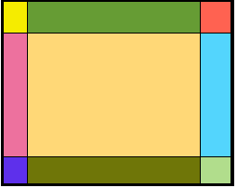
海量存储方案
逻辑分区
Notes:
你可以根据自己需要折叠展示一部份数据，但是在底层还是完整的。

Slide 20
海量存储方案
哪些难以解决问题？
1、跨表跨库JOIN、分组、排序
2、分区主键全局唯一
3、事务
4、扩容
如何支持JOIN？
SQL最好不写JOIN，通过程序关联查询聚合
建立冗余表，小表广播
如何分页？原则上禁止跨页查询
1、按步长，比如A服务器取100，B服务器取100，内存合并进行排序
2、按比例，比如A服务器返回40%，B服务器返回60%，内存合并排序
3、查询优化避免偏移量计算，带上自增最大ID，减少返回量
如何统计？
otter 数据库同步系统

Slide 21
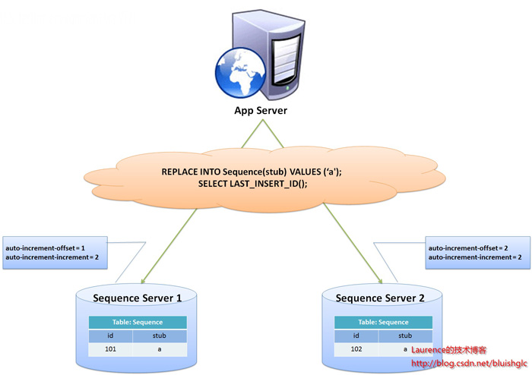
海量存储方案
全局ID方案
全局ID方案：
1、UUID
2、时间戳+机器ID+随机数
3、Flickr方案
4、snowflake：时间戳+工作机器ID+序列号
5、时间戳 + 机器 +PID +计数器
Notes:
分库分表需要满足哪些要求才是好的全局ID？
1、不能单点故障
2、有序减少一个索引
3、可以控制分片
4、不能太长
5、是否具有业务含意
如何重新设计ID？
系统编号+时间戳+分表位+序列数+校验位，分表位要预留扩容需求。
序列数采取批量生成按步长一次取一段缓存到客户端。

Slide 22
海量存储方案
数据扩容方案
1、Hash算法扩容
直接扩展库表，无法避免再次写入数据量已经达到极限的表
2、增量算法扩容
扩展数据库，再扩展表，无数据迁移。
3、支持动态扩容切分算法
全局按增量区间分布数据，使用增量扩容，无数据迁移，局部使用散列方式分散数据读写，解决“热点”问题。

Slide 23
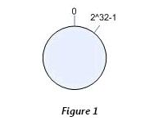
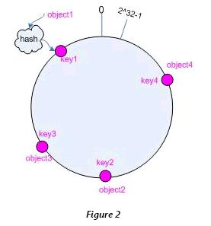
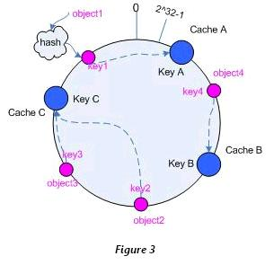
海量存储方案
一致性HASH
一致性Hash：是一种特殊的哈希算法。在使用一致哈希算法后，哈希表槽位数（大小）的改变平均只需要对K/n 个关键字重新映射，其中 K是关键字的数量，n是槽位数量。然而在传统的哈希表中，添加或删除一个槽位的几乎需要对所有关键字进行重新映射，主要用于负载均衡。
Notes:
一致性Hash解决节点增加或者减少数据动荡问题
在Java里实现一致性Hash需要的映射数据结构：TreeMap+LinkedHashMap

Slide 24
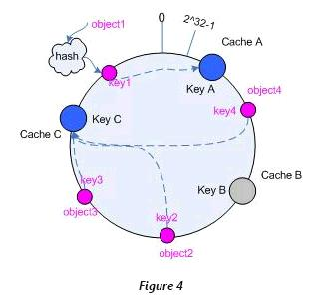
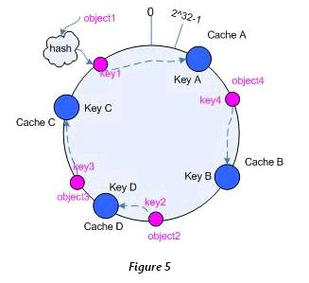
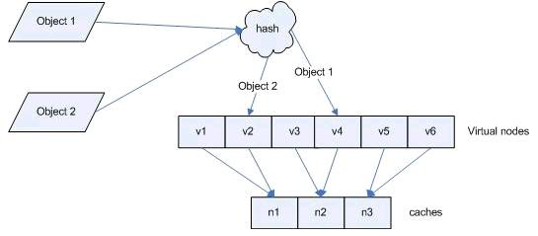
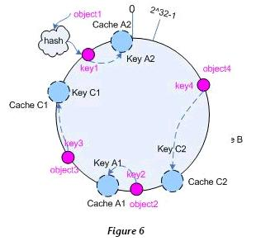
海量存储方案
一致性HASH

Slide 25
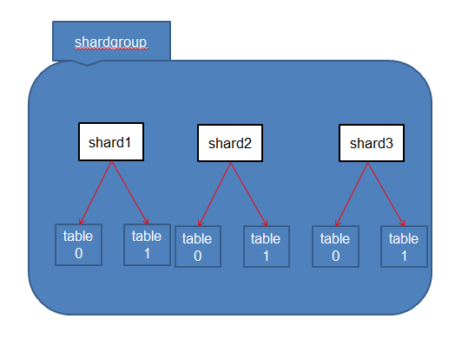
海量存储方案
混合路由切分

Slide 26
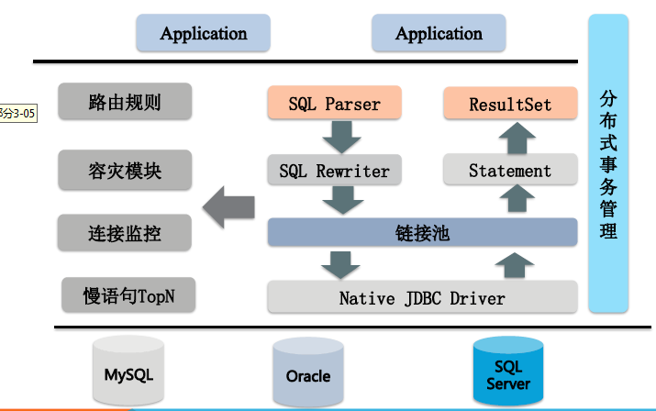
海量存储方案
CDS驱动架构

Slide 27
海量存储方案
实践总结
首先确定自己的业务现状与未来增长状况进行有效评估，一定是切合实际的评估，大家可以按照以下方式逐步优化。
1、数据库主备结构，备作为镜像，主库挂掉手动切换。
2、读可用性高，可以搞成主从结构或者一主多从结构，读多写少可以加缓存
3、写可用性高，可以搞成双主结构，写读比相近不加入缓存。
4、拆分数据，首先对数据库垂直拆分，拆分后数据量大的表再进行拆分，此时进行水平拆分，在拆分的规则实践，一般有以下四种场景，这几张场几乎覆盖所有业务，拿当用户订单商品举例：
单Key：用户信息
一对多：用户与订单，按用户拆分，订单带切分健，建立了映射关系。
多对多：订单与产品，数据冗余
多个Key

Slide 28
分布式存储设计
第三部分 分布式存储设计
分布式概念
分布式理论
数据复制策略
一致性协议与算法
数据冲突解决策略

Slide 29
分布式设计
分布式概念
分布式系统是指一个软件或硬件组件分布在不同网络计算机上，彼此之间通过消息传递进行通讯和协调。
分布式特点：
1、分布性： 分布式系统中的多台计算机都会在空间上随意分布，同时机器分布情况随便变动，可以在不同机柜、不同机房、不同城市。
2、对等性： 分布式系统中计算机没有主/从之分，既没有控制整个系统的主机，也没有被控制的从机。
3、缺乏全局时钟：由于进程之间通过消息传递来进行通讯，很难定义事件的先后顺序，没有全局的时钟控制序列。
分布式带来问题：
1、通信异常：分布式系统需要各个节点进行网络通信，因此会遇到网络不可用的风险，比如网络光纤、路由、DNS。
2、网络分区：当网络发生异常，导致分布式系统中部分节点之间的网络延时不断增大，最终导致组成分布式系统的所有节点中，只有部分节点可以进行通讯，而另一些节点则不能，这个现象就是网络分区，俗称脑裂。
3、三态：成功、失败、网络延迟
4、节点故障：节点出现宕机或者僵死。
Notes:
引入分布式主要解决计算能力与数据能力，实际上核心就是围绕冗余（数据、计算）展开，通过各种算法来解决带来的问题

Slide 30
分布式设计
分布式理论
CAP理论
BASE模型
一致性模型
最终一致性模型变体
短板理论

Slide 31
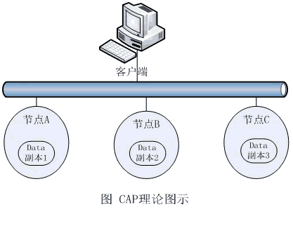
分布式设计
CAP理论
分布式系统在设计数据多个副本之间读写一致性问题时需要遵循的共同原则。
一致性 ( Consistency) ：任何一个读操作总是能读取到之前完成的写操作结果；
可用性 ( Availability) ： 每一个操作总是能够在确定的时间内返回；
分区可容忍性 (Tolerance of network Partition) ：在出现网络分裂的情况下，仍然能够满足一致性和可用性。
Notes:
扩展知识点
如何证明CAP只能满足两者？
可用性实际上可以通过复制解决，复制带来数据一致性问题。

Slide 32
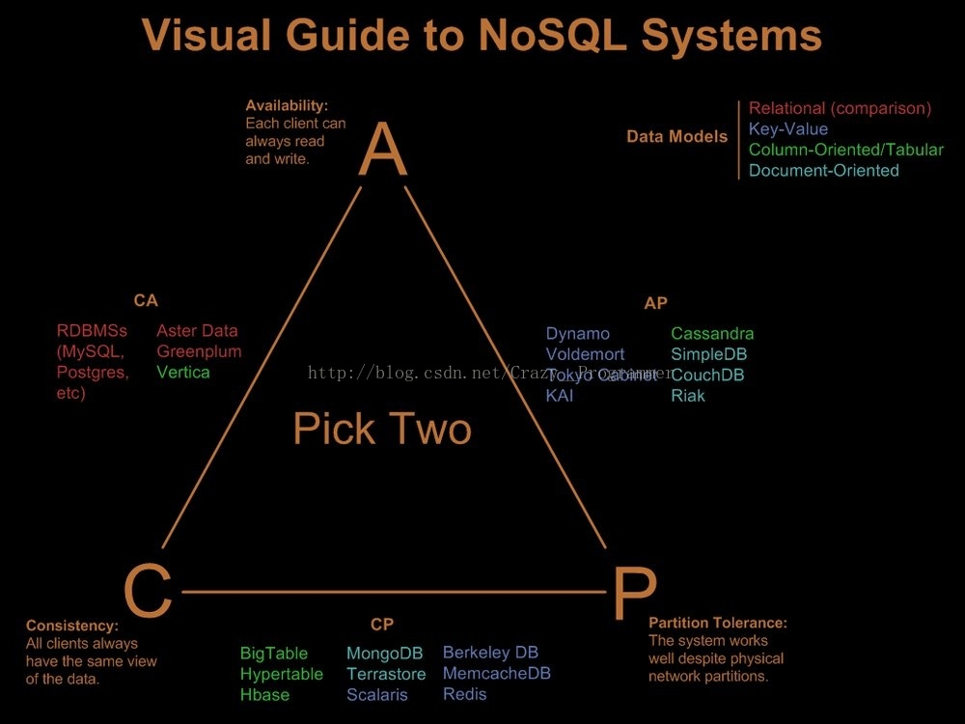
分布式设计
CAP理论

Slide 33
分布式设计
BASE与一致性模型
BASE模型反ACID模型，完全不同ACID模型，牺牲高一致性，获得可用性或可靠性.主要包括以下几点： 1、Basically Available（基本可用）：支持分区失败。
2、Soft state（软状态）： 状态可以有一段时间不同步，异步。 3、Eventually consistent（最终一致性）：最终数据是一致的就可以了，而不是时 时高一 致性。
一致性模型
1、强一致性：新的数据一旦写入，在任意副本任意时刻都能读到新值。
2、弱一致性：当你写入一个新值后，读操作在各个数据副本上不保证能读出最新值。
3、最终一致性：Eventually 是 Weak 的一种特殊情况。当你写入一个新值后，有可能读不出来，但在某个时间窗口之后保证最终能读出来。

Slide 34
分布式设计
最终一致性模型
因果一致性。如果进程A通知进程B它已更新了一个数据项，那么进程B的后续访问将返回更新后的值，且一次写入将保证取代前一次写入。与进程A无因果关系的进程C的访问遵守一般的最终一致性规则。
读己之所写（read-your-writes）一致性。这是一个重要的模型。当进程A自己更新一个数据项之后，它总是访问到更新过的值，绝不会看到旧值。这是因果一致性模型的一个特例。
会话（Session）一致性。这是上一个模型的实用版本，它把访问存储系统的进程放到会话的上下文中。只要会话还存在，系统就保证“读己之所写”一致性。如果由于某些失败情形令会话终止，就要建立新的会话，而且系统的保证不会延续到新的会话。
单调（Monotonic）读一致性。如果进程已经看到过数据对象的某个值，那么任何后续访问都不会返回在那个值之前的值。
单调写一致性。系统保证来自同一个进程的写操作顺序执行。要是系统不能保证这种程度的一致性，就非常难以编程了。

Slide 35
分布式设计
短板理论
一个集群如果出现了负载不均衡问题，那么负载最大的机器往往将成为影响系统整体表现的瓶颈和短板。为了避免这种情况的发生，需要动态负载均衡机制，以达到实时的最大化资源利用率，从而提升系统整体的吞吐。

Slide 36
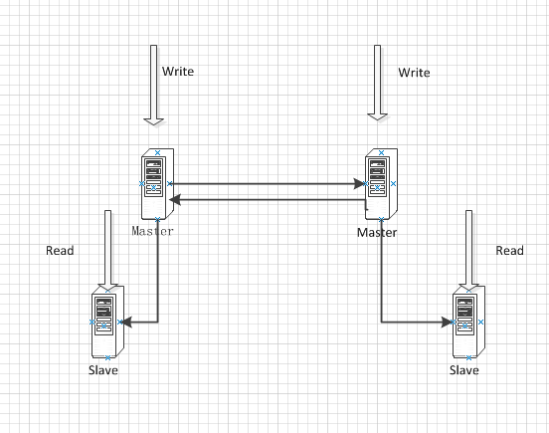
集群方案
Mysql主主架构
Notes:
这种写高可用会出现什么问题呢？
1、主主之间数据同步是实时同步还是异步同步
2、消息如何同步
3、数据一致性

Slide 37
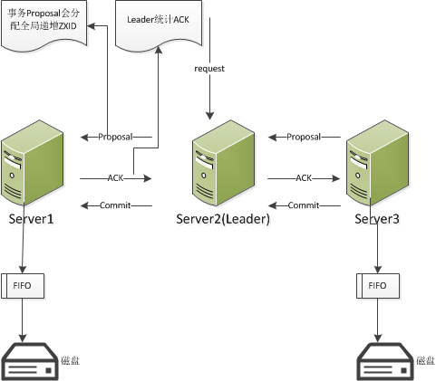
分布式设计
Zab协议
Zab协议核心：所有事务请求必须由一个全局唯一的服务器来协调处理，这样的服务器被称为Leader服务器，而余下的其他服务器则成为Follow服务器。Leader服务器负责将客户端请求转换为一个事务Proposal，并将该Proposal分发给集群中的Follow服务器，此时Leader服务器进入等待，只要超过一半的Follow服务器进行了正确的反馈之后，那么Leader服务器会再向所有的Follow服务器分发Commit消息，要求将前一个Proposal进行提交。

Slide 38
分布式设计
Quorum协议
Quorom 机制，是一种分布式系统中常用的，用来保证数据冗余和最终一致性的投票算法，其主要数学思想来源于鸽巢原理。也被称为NWR策略。
该协议有三个参数，W是更新一个数据对象时需要确保成功更新的票数；R代表读取一个数据需要读取的票数，如果系统有N票，那么读写票必须满足以下规则：
公式1 W+R>N
公式2 W>N/2
公式1保证同一条数据不会被同时读写，当写的请求为W时，R<N-W不满足读需要的最低票数，所以不能进行读取操作。
公司2保证数据串行化修改，一份数据的冗余拷贝不可能同时被两个写请求修改。多个进程针对同一份数据若满足了以上模型设置，那么必然两个进程对同一个冗余数据必然存在竞争，竞争失败的写不可用。
读写效率要求不同，WR参数配置不同，可以调节。
Notes:
鸽巢原理是什么？

Slide 39
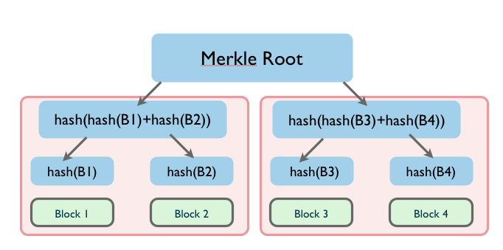
分布式设计
Merkle tree
Merkle Tree它是一种树，而且是存储哈希值的树，树中只有叶子节点才是真正的存储值的，其它的非叶子节点都是根据孩子的值进行哈希计算得来的。说说用途，Merkle tree可以用来进行大数据的比对，可以快速定位(O(logn))到哪一部分数据不一致，在分布式环境下可以减少数据的传输量。

Slide 40
分布式设计
Vector Clock
Notes:
矢量时钟实际上是一个(node,counter)对列表(即(节点，计数器)列表)。矢量时钟是与每个对象的每个版本相关联。通过审查其向量时钟，我们可以判断一个对象的两个版本是平行分枝或有因果顺序。如果第一个时钟对象上的计数器在第二个时钟对象上小于或等于其他所有节点的计数器，那么第一个是第二个的祖先，可以被人忽略。否则，这两个变化被认为是冲突，并要求协调。
1）一个写请求，第一次被节点A处理了。节点A会增加一个版本信息(A，1)。我们把这个时候的数据记做D1(A，1)。 然后另外一个对同样key的请求还是被A处理了于是有D2(A，2)。这个时候，D2是可以覆盖D1的，不会有冲突产生。
2）现在我们假设D2传播到了所有节点(B和C)，B和C收到的数据不是从客户产生的，而是别人复制给他们的，所以他们不产生新的版本信息，所以现在B和C所持有的数据还是D2(A，2)。于是A，B，C上的数据及其版本号都是一样的。
3）如果我们有一个新的写请求到了B结点上，于是B结点生成数据D3(A,2; B,1)，意思是：数据D全局版本号为3，A升了两新，B升了一次。这不就是所谓的代码版本的log么？
4）如果D3没有传播到C的时候又一个请求被C处理了，于是，以C结点上的数据是D4(A,2; C,1)。
5）好，最精彩的事情来了：如果这个时候来了一个读请求，我们要记得，我们的W=1 那么R=N=3，所以R会从所有三个节点上读，此时，他会读到三个版本：
A结点：D2(A,2)
B结点：D3(A,2; B,1);
C结点：D4(A,2; C,1)
6）这个时候可以判断出，D2已经是旧版本（已经包含在D3/D4中），可以舍弃。
7）但是D3和D4是明显的版本冲突。于是，交给调用方自己去做版本冲突处理。就像源代码版本管理一样。

Slide 41
JD.com 京东
感谢聆听！
敬请指正！

